Slide 1

tarmog‘ida sahifa ochish

Slide 2




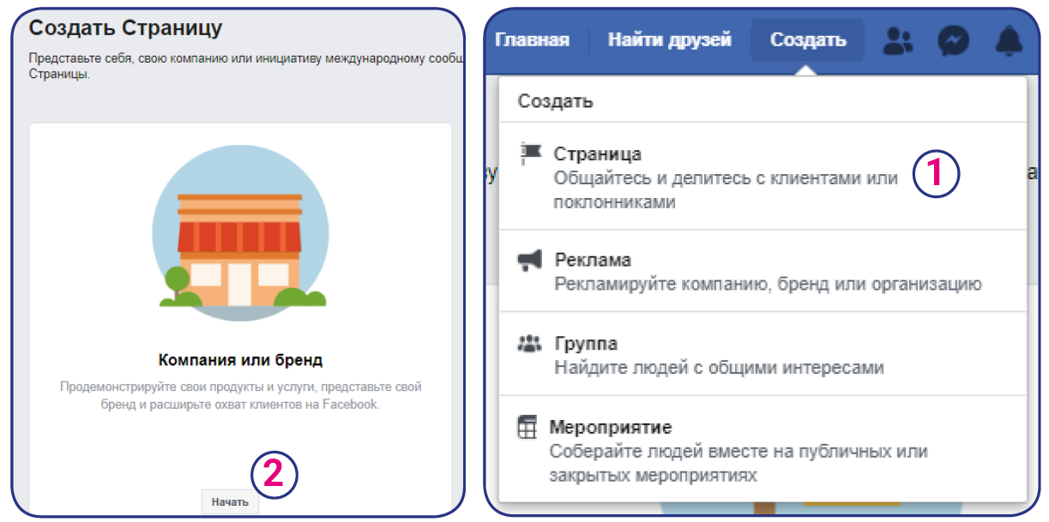
Facebook tarmog‘ida sahifa ochish uchun dastlab shaxsiy akkauntga kirish talab etiladi.
Sahifa turlaridan biri (loyiha maqsadiga asoslangan holda Компания или бренд) tanlab olinadi va Начать tugmachasi bosiladi.
Yangi sahifa ochish uchun Создать bo‘limi orqali Страница tanlanadi.
Sahifa nomi, toifasi, manzili, telefon raqami kabi maydonlar to‘ldiriladi va Продолжить tugmachasi bosiladi.

Slide 3
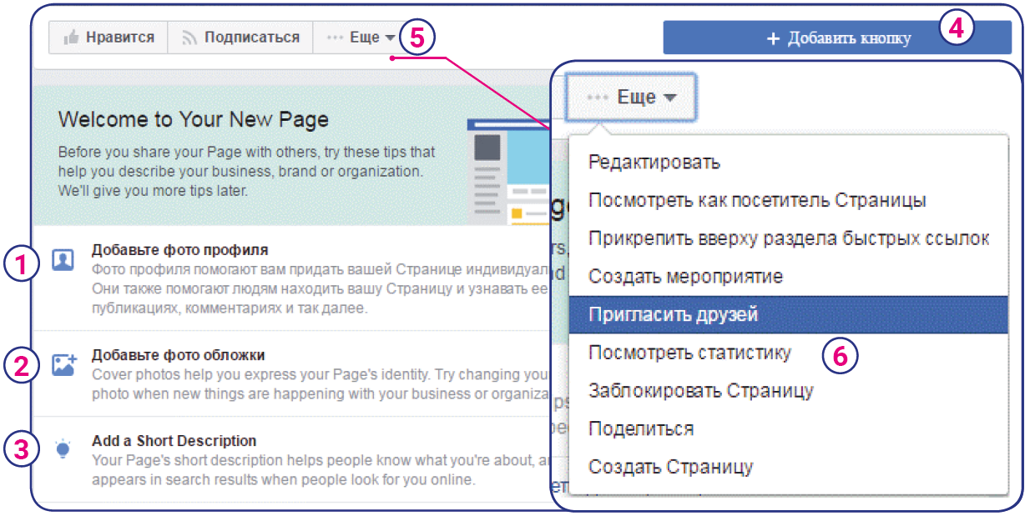


Facebook tarmog‘ida sahifani sozlash
Sahifa profili uchun rasm/video tanlanadi.
Sahifa jildiga rasm/video tanlanadi.
Kompaniya haqida qisqacha annotatsiya kiritiladi.
Добавить кнопку yordamida sahifada tugmachalar yaratish mumkin.
Ular yordamida:
boshqaruvchi bilan bog‘lanish;
xabarlar yuborish;
o‘tib olish;
ilovalarni yuklab olish;
o‘yinlar o‘ynash va boshqa amallarni bajarish mumkin.
Sahifaga do‘stlarni yoki boshqa foydalanuvchilarni taklif etish uchun ...Ещё tugmachasi orqali
Пригласить друзей bo‘limi tanlanadi.
Foydalanuvchi va tashrif buyuruvchilar amalga oshirgan barcha ishni Посмотреть статистику bo‘limi orqali kuzatib borish mumkin.

